Slide 1
22 Juin 2026
Établissement : OFPPT
Projet de Synthèse de Fin de Formation
MY CRIDITE
Présenté par :Othmane Zouibaa
Plateforme de gestion digitale des crédits entre vendeurs et consommateurs

Slide 2
Sommaire
Cette présentation retrace les différentes étapes de conception, de développement et de réalisation du projet MY CRIDITE.
Introduction &
objectifs
Problématique
Fonctionnalités principales
Choix techniques
Réalisation
(démonstration)
Difficultés rencontrées

Slide 3
Introduction & Objectifs:
Le projet MY CRIDITE est une plateforme web conçue pour digitaliser la gestion des crédits entre vendeurs et consommateurs. Il permet de centraliser les informations, d'assurer un suivi transparent des dettes et des paiements, et d'améliorer la communication entre les deux parties grâce à une interface moderne et sécurisée.
Objectifs
Digitaliser la gestion des crédits.
Sécuriser et centraliser les données.
Faciliter le suivi des paiements.
Améliorer la transparence entre vendeur et consommateur.
Réduire les erreurs liées à la gestion manuelle.

Slide 4
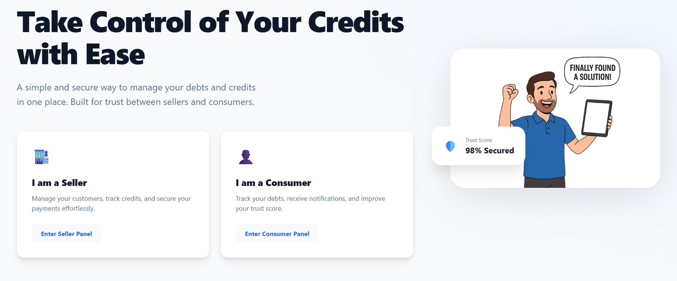
Problématique
Comment digitaliser et sécuriser la gestion des crédits entre vendeurs et consommateurs afin de garantir la conservation des informations, la transparence des dettes et le suivi efficace des paiements ?
Perte des informations enregistrées sur papier.
Difficulté de suivi des dettes et paiements.
Manque de transparence entre vendeur et consommateur.

Slide 5
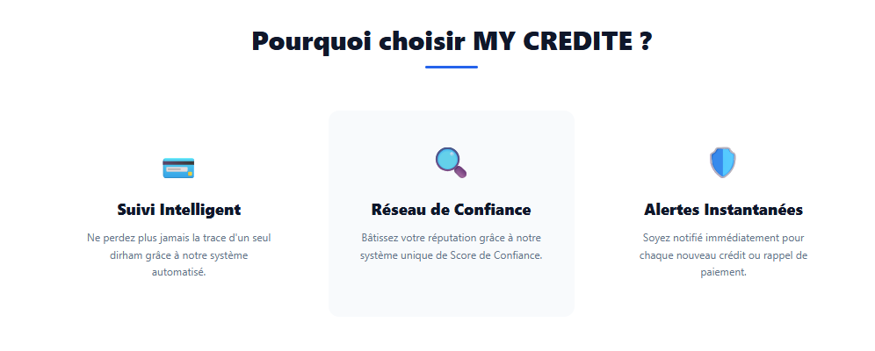
Fonctionnalités Principales :
👨‍💼 Espace Vendeur
Ajouter un consommateur.
Créer et gérer les crédits.
Enregistrer les paiements.
Consulter la liste des consommateurs.
Suivre les statistiques et les dettes.
👤 Espace Consommateur
Consulter les crédits actifs.
Accepter ou refuser un nouveau crédit.
Demander un paiement partiel ou total.
Consulter l'historique des paiements.
Recevoir des notifications et confirmations.
Valeur ajoutée de MY CRIDITE
Centralisation des informations.
Suivi en temps réel des dettes.
Réduction des erreurs de gestion.
Transparence entre vendeur et consommateur.

Slide 6
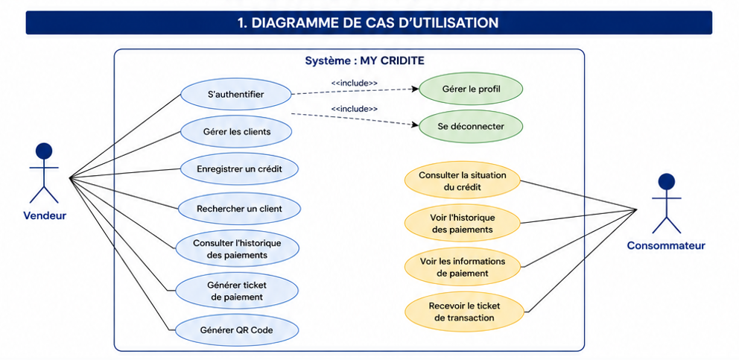
Conception
Diagramme de Cas d'Utilisation (Use Case):

Slide 7
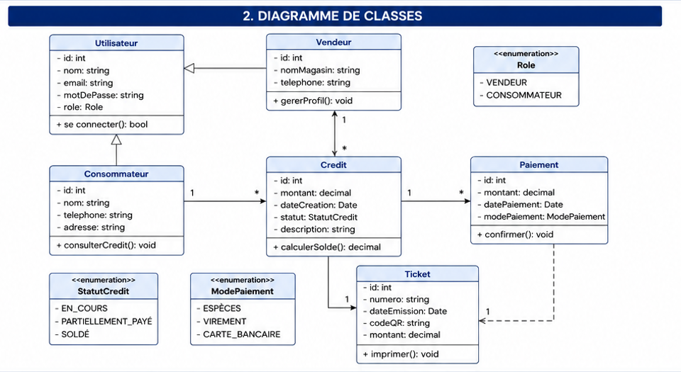
Diagramme de Classe :

Slide 8
Front-end
Choix Techniques
React JS
Redux Toolkit
React permet de créer une interface moderne et réactive.
Redux facilite la gestion de l'état de l'application.
Laravel offre une architecture robuste et sécurisée.
Sanctum assure l'authentification des utilisateurs.
MySQL garantit la conservation et la gestion des données.
Back-end
Laravel 11
Laravel Sanctum
Base de Données
MySQL

Slide 9
Réalisation – Démonstration
Scénario Principal:
Le processus commence par la connexion du vendeur à son espace personnel afin d’accéder aux fonctionnalités de l’application. Une fois connecté, le vendeur procède à l’ajout d’un consommateur en saisissant ses informations personnelles, ce qui permet la création de son profil dans le système. Ensuite, le vendeur crée un crédit en sélectionnant le produit concerné et en définissant le montant du crédit avant de l’enregistrer dans la base de données. Après cette étape, une notification est envoyée au consommateur pour l’informer de la demande de crédit. Le consommateur peut alors consulter les détails de la demande et décider de l’accepter ou de la refuser. Enfin, en cas de validation du crédit, le système permet le suivi des remboursements à travers la consultation du solde restant, l’enregistrement des paiements effectués et la mise à jour automatique des statistiques liées aux crédits et aux transactions.

Slide 10
Difficultés Rencontrées:
1. Gestion de l'authentification et des rôles
Séparer les accès entre Vendeur et Consommateur.
Protéger les routes selon le rôle de l'utilisateur.
2. Communication Front-end / Back-end
Connexion entre React et Laravel API.
Gestion des requêtes HTTP et des réponses du serveur.
3. Liaison Consommateur ↔ Crédit
Associer automatiquement un crédit au bon consommateur.
Synchroniser les données entre les deux espaces utilisateurs.
Solutions Apportées
Utilisation de Laravel Sanctum pour l'authentification.
Mise en place d'une API REST sécurisée.
Utilisation de Redux Toolkit pour centraliser les données.
Création d'une base de données MySQL relationnelle.

Slide 11
Bilan & Améliorations Possibles
Objectifs atteints
Digitalisation de la gestion des crédits.
Centralisation des données dans une base MySQL.
Création de deux espaces distincts : Vendeur et Consommateur.
Suivi des crédits et des paiements en temps réel.
Authentification sécurisée avec Laravel Sanctum.
Compétences développées
Développement Front-end avec React JS.
Développement Back-end avec Laravel.
Gestion de base de données MySQL.
Conception d'API REST.
Gestion d'état avec Redux Toolkit.
Améliorations Possibles
Notifications par SMS ou Email.
Génération de reçus PDF.
Tableau de bord analytique avancé.
Application mobile Android/iOS.
Système de recherche et filtres avancés.

Slide 12
Lien de GitHub du projet
https://github.com/othmaneZouibaa/ProMycredit

Slide 13
Conclusion
Résumé
MY CRIDITE permet de digitaliser la gestion des crédits.
Le projet améliore la transparence entre vendeur et consommateur.
Les informations sont centralisées et sécurisées.
Le suivi des crédits et paiements est simplifié.
Apports du projet
Gain de temps.
Réduction des erreurs.
Meilleure gestion des dettes.
Expérience utilisateur moderne.

